Slide 1

Recursos humanos slide 1
AceleraDev Data Science Projeto Final
Matheus Coradini Mariano Ferreira

Slide 2
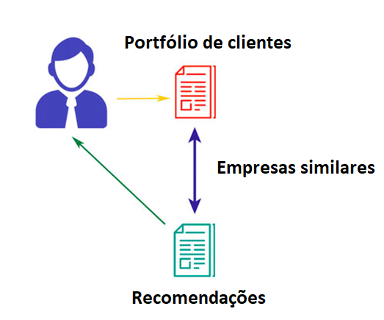
Recursos humanos slide 2
OBJETIVO DO PROJETO
Criar um sistema de recomendação de leads agnóstico para o usuário, dado seu atual portfólio de clientes.

Slide 3
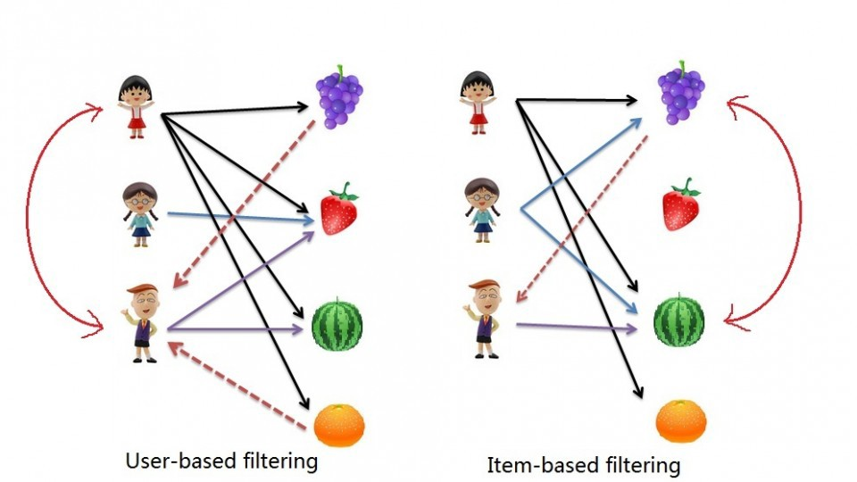
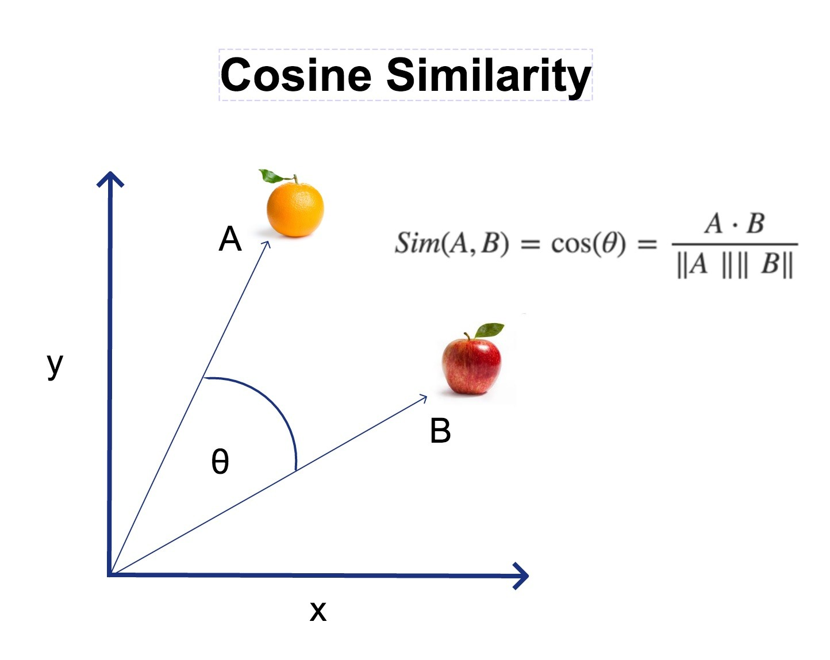
Recursos humanos slide 2
FATORAÇÃO DE MATRIZES E ITEM-BASED COLLABORATIVE FILTER
Recomendação baseada na similaridade dos itens.

Slide 4










Recursos humanos slide 2
TECNOLOGIAS UTILIZADAS

Slide 5
Recursos humanos slide 1
O que aprendi?

Slide 6
Recursos humanos slide 2
ETAPAS
Análise Exploratória (EDA)
Baseline e definição de métricas
Seleção de features
Pré-Processamento
Hiperparametrização dos modelos
Comparação dos modelos
Deploy da melhor solução

Slide 7
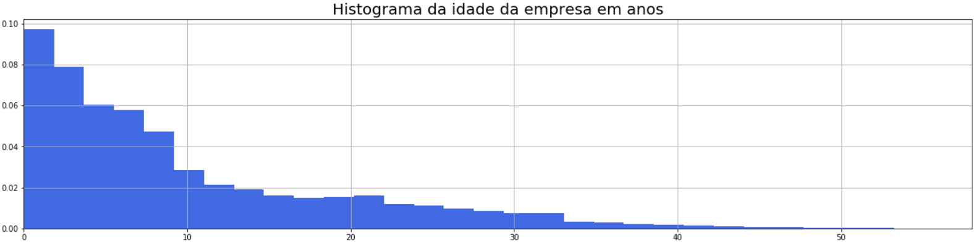
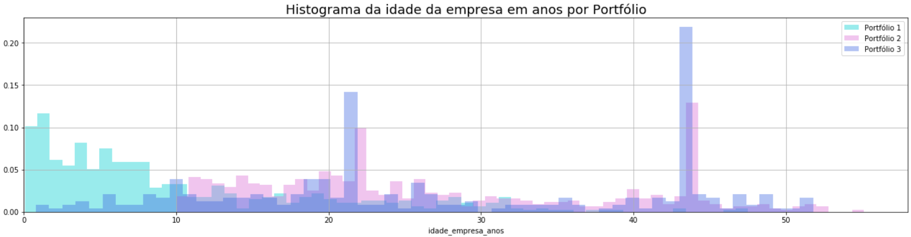
Recursos humanos slide 9
IDADE DA EMPRESA

Slide 8
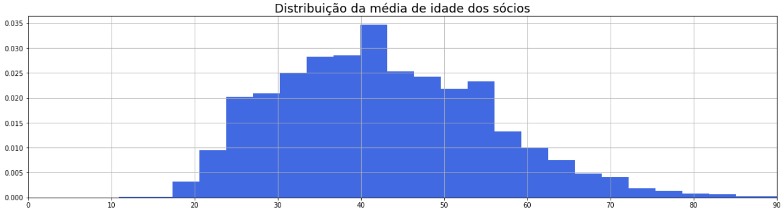
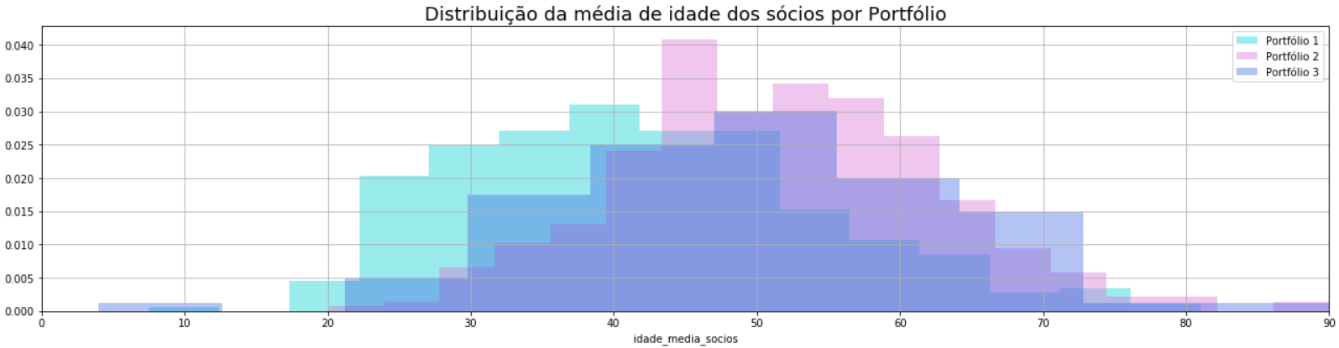
Recursos humanos slide 9
IDADE MÉDIA DOS SÓCIOS

Slide 9
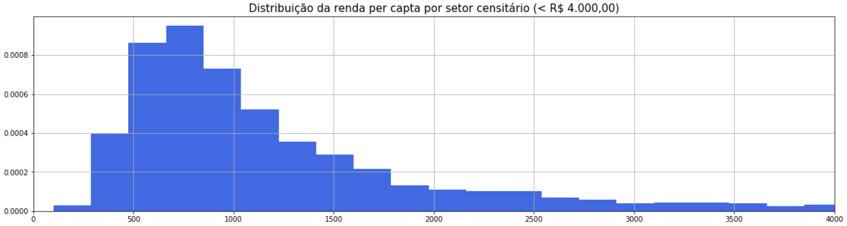
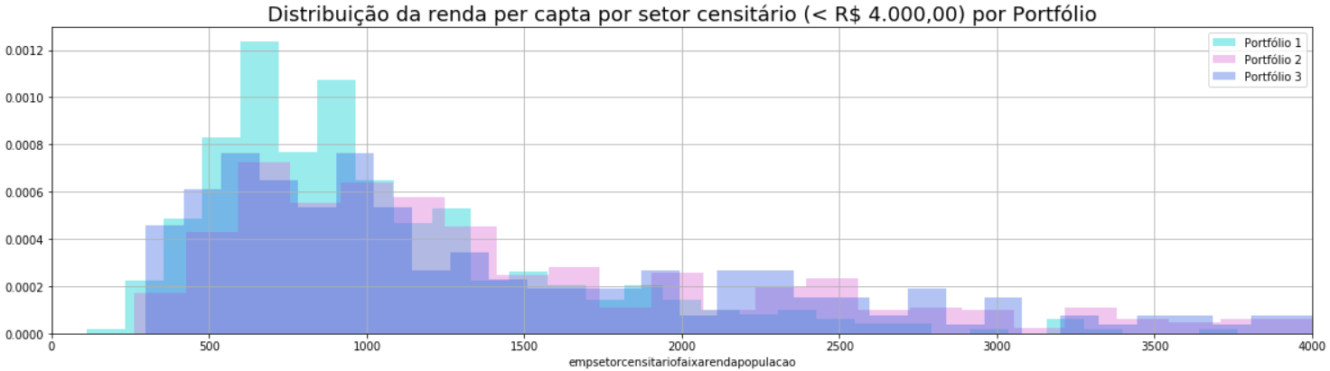
Recursos humanos slide 9
RENDA PER CAPTA

Slide 10
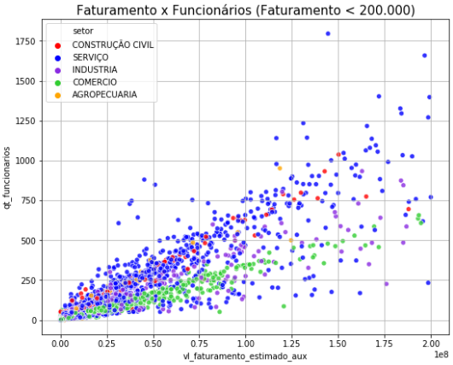
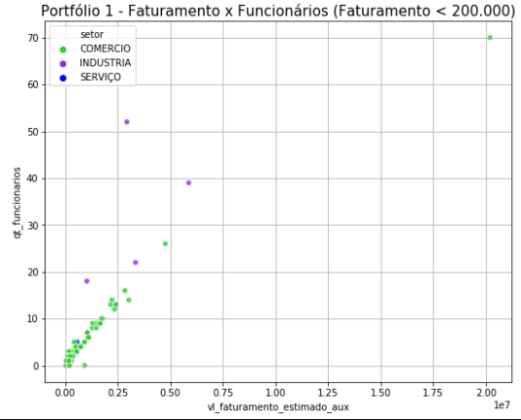
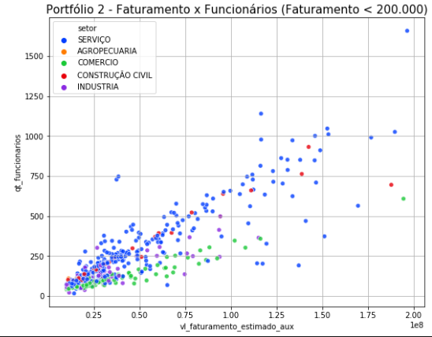
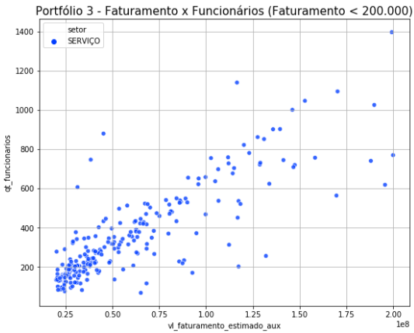
Recursos humanos slide 9

Slide 11
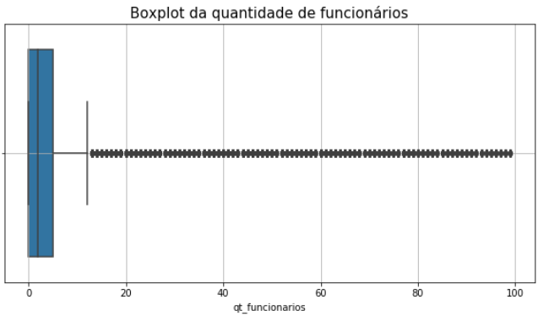
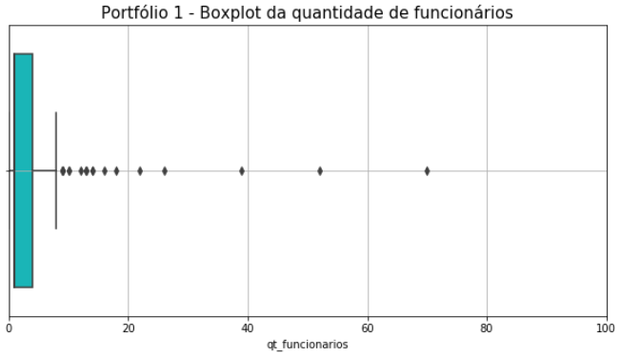
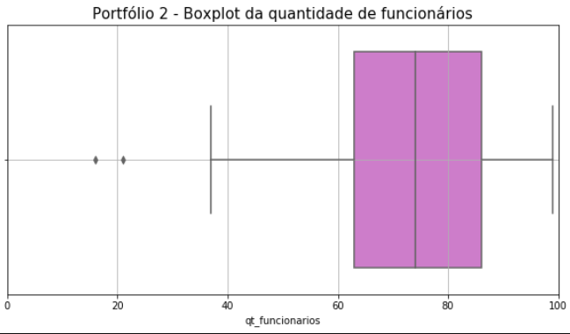
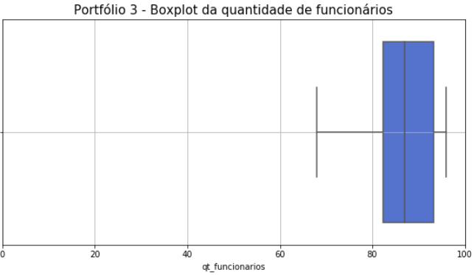
Recursos humanos slide 9

Slide 12
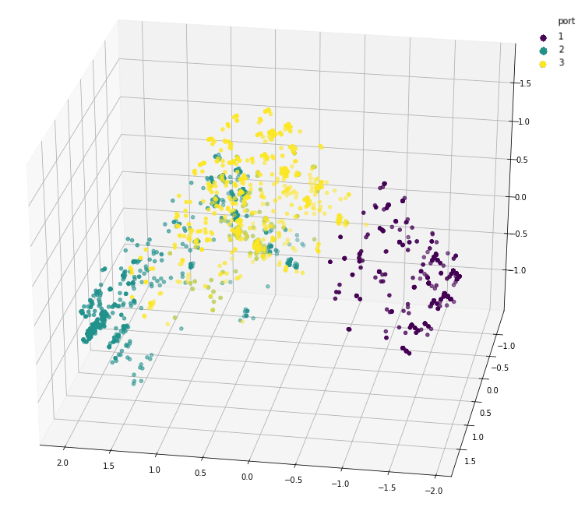
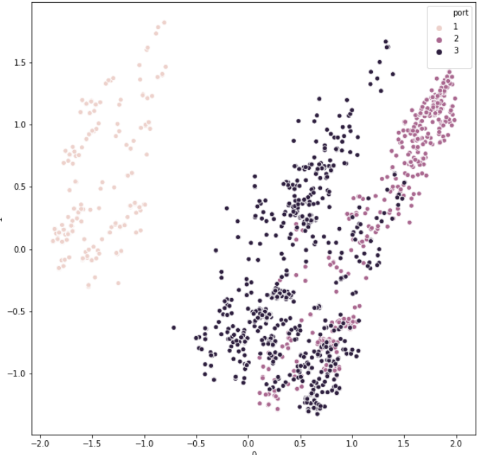
Recursos humanos slide 9
PCA
2 Principais componentes: 42,64% de variância explicada
3 Principais componentes: 49,79% de variância explicada

Slide 13
Recursos humanos slide 2
MÉTODO DE AVALIAÇÃO
Separação dos 3 portfólios em treino e teste, com 30% reservado para teste.
Calcular qual o % de empresas do portfólio de teste aparecem nas primeiras 1000, 4000, 20000 e 40000 empresas no ranking de recomendação.

Slide 14
Recursos humanos slide 2
BASELINE
Cortar todas as features com mais de 25% de valores faltantes
Dropar features redundantes
Substituir valores faltantes
MinMaxScaler
Recomendação por Similaridade de Coseno
RESULTADO
PORTFÓLIO 1 | MÉTRICA
1000 | 0%
4000 | 0,60%
20000 | 9,58%
40000 | 17,37%
PORTFÓLIO 2 | MÉTRICA
1000 | 0%
4000 | 0,59%
20000 | 9,41%
40000 | 17,06%
PORTFÓLIO 3 | MÉTRICA
1000 | 0%
4000 | 1,25%
20000 | 20,00%
40000 | 36,25%

Slide 15
Recursos humanos slide 2
SELEÇÃO DE FEATURES
Exemplos de algumas considerações feitas
Remoção de features redundantes (exemplo: sub-categorias)
Remoção de features que dizem respeito aos coligados, criando uma feature categórica que diz se a empresa possui coligados ou não
Remoção de features muito específicas (muitas categorias)
Remoção de features com muitos valores faltantes sem maneira plausível de tratamento

Slide 16
Recursos humanos slide 2
PRÉ-PROCESSAMENTO
Alguns pontos importantes a se destacar
Input das medianas nos valores faltantes, para reduzir o efeito de outliers
Remoção de empresas com valores absurdos, como idade menor que 0.
Remoção de empresas com mais de 50% de features faltantes
Feature Engineering
Aplicação do MinMaxScaler (padronização)
One-hot encoding

Slide 17

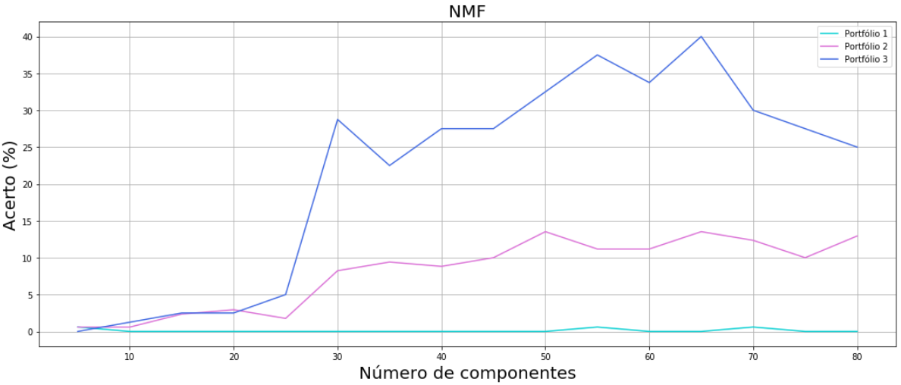
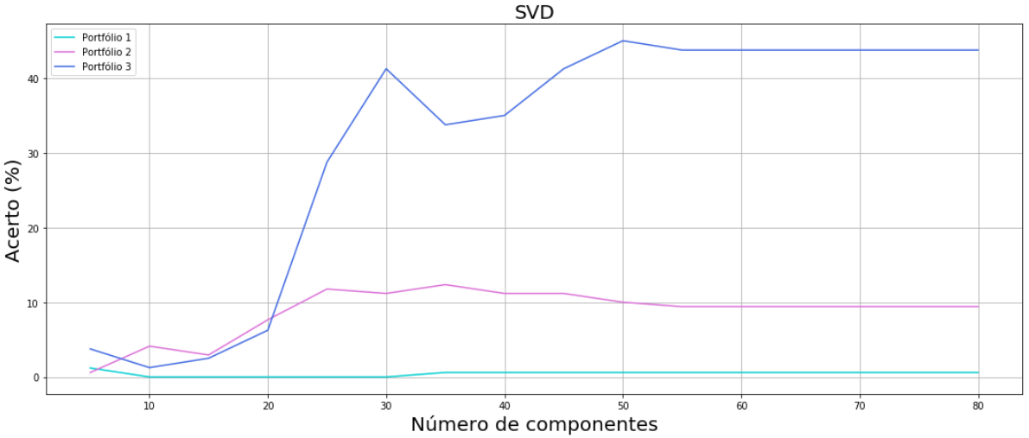
Recursos humanos slide 8
HIPERPARAMETRIZAÇÃO TOP 1000
65

Slide 18
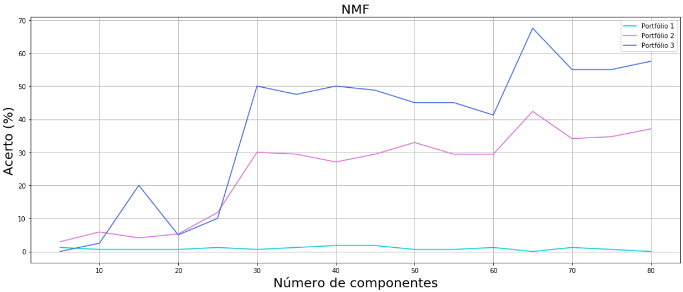
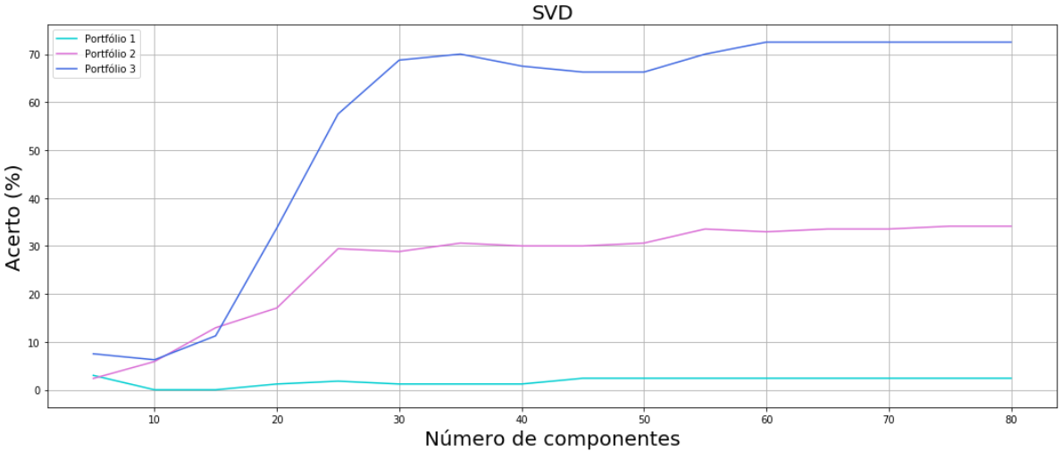
Recursos humanos slide 8
HIPERPARAMETRIZAÇÃO TOP 4000
65

Slide 19
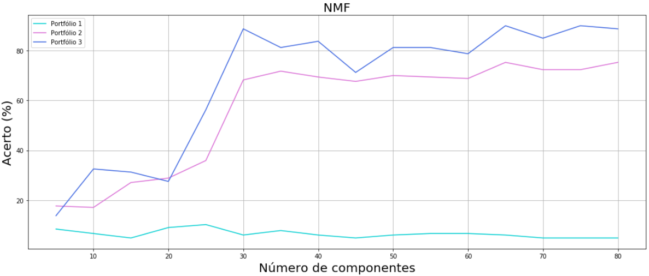
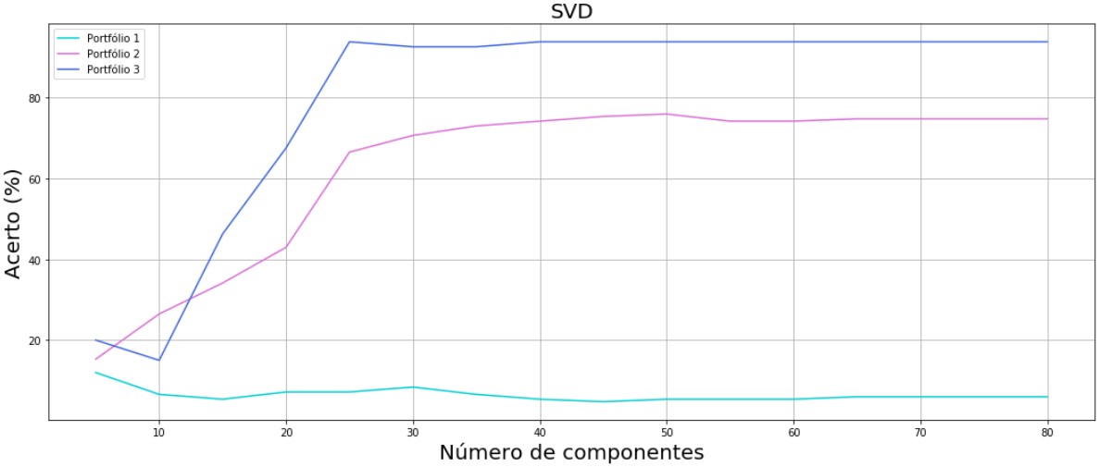
Recursos humanos slide 8
HIPERPARAMETRIZAÇÃO TOP 20000
65

Slide 20
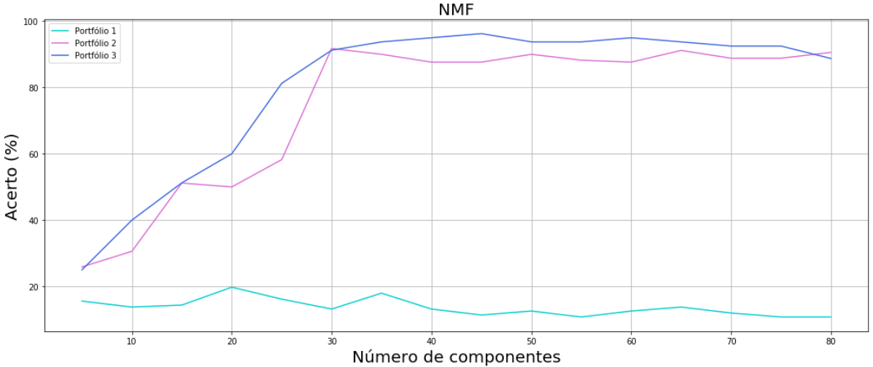
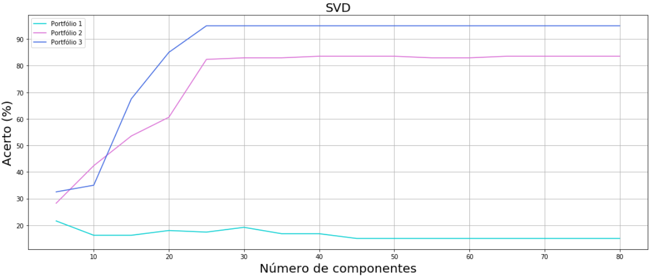
Recursos humanos slide 8
HIPERPARAMETRIZAÇÃO TOP 40000
65

Slide 21
Recursos humanos slide 6
COMPARAÇÃO DOS RESULTADOS
PORTFÓLIO 1 | Normal | NMF | SVD
1000 | 0,60% | 0,00% | 0,60%
4000 | 0,60% | 0,00% | 2,40%
20000 | 10,18% | 7,18% | 6,00%
40000 | 17,37% | 12,57% | 14,97%
PORTFÓLIO 2 | Normal | NMF | SVD
1000 | 0,59% | 11,18% | 9,41%
4000 | 0,59% | 43,53% | 33,53%
20000 | 10,10% | 74,12% | 74,71%
40000 | 17,06% | 91,12% | 83,53%
PORTFÓLIO 3 | Normal | NMF | SVD
1000 | 1,25% | 37,50% | 43,75%
4000 | 1,25% | 71,25% | 72,50%
20000 | 21.25% | 90,00% | 93,75%
40000 | 36,25% | 93,75% | 95,00%

Slide 22
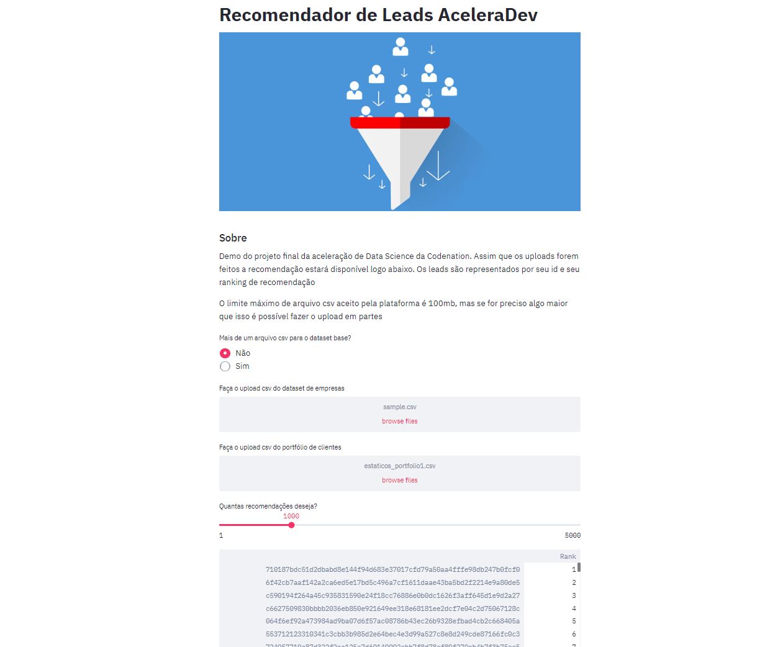
Recursos humanos slide 10
DEPLOY

